Slide 1


2019
信达电子商务系统
POWERPOINT TEMPLATE
组长：李佳治
组员：刘思宇
吕可鑫
姜云腾
徐家珺

Slide 2

需求简介

Slide 3

随着因特网的的迅速发展，电子商务的兴起，以现代信息化为依托的商务模式已经成为一种必然的趋势，网上购物必将成为主要的消费模式，本系统开发的网上购物网站正是迎合了这种发展，信达电子商务系统是一个公司的重要组成部分，通过它可以实现代理记账，各种缴费等操作，同时对订单信息，客户信息，服务商信息，产品信息进行有效的管理，解决了传统人工操作的低效率性，包含运营管理系统，服务商管理系统，电子商务系统等三个系统。

Slide 4
运用技术

Slide 5
我们的开发项目是基于spring-boot的ssm的maven项目，SpringBoot可以省略大量的xml配置文件，几个注解轻松代替繁琐的配置，ssm框架是springMVC，spring和mybatis框架的整合，其中springmvc是使用MVC设计思想的轻量级web框架，对web层进行解耦，使我们开发更简洁。spring容器 它可以装载bean,有个这个机制，我们就不用在每次使用这个类的时候为它初始化，很少看到new关键字，简化了开发。Mybatis是对jdbc的封装，它让数据库底层操作变的透明，提供了xml标签，支持动态的sql。

Slide 6


MyBatis 是支持普通 SQL查询，存储过程和高级映射的优秀持久层框架。MyBatis 消除了几乎所有的JDBC代码和参数的手工设置以及结果集的检索。MyBatis 使用简单的 XML或注解用于配置和原始映射，将接口和 Java 的POJOs(Plain Ordinary Java Objects，普通的 Java对象)映射成数据库中的记录。
每个MyBatis应用程序主要都是使用SqlSessionFactory实例的，一个SqlSessionFactory实例可以通过SqlSessionFactoryBuilder获得。通过配置文件关联到各实体类的mapper文件，mapper中配置了每个类对数据库sql语句映射，每次与数据库交互时，通过SqlSessionFactory拿到一个SQLSession再执行sql命令。
Thymeleaf是一个Java XML / XHTML / HTML5 模板引擎 ，可以在Web（基于servlet ）和非Web环境中工作。 它更适合在基于MVC的Web应用程序的视图层提供XHTML / HTML5，但它甚至可以在脱机环境中处理任何XML文件。 它提供完整的Spring Framework。

Slide 7

Spring Boot是由Pivotal团队提供的全新框架，其设计目的是用来简化新Spring应用的初始搭建以及开发过程。该框架使用了特定的方式来进行配置，从而使开发人员不再需要定义样板化的配置。通过这种方式，Spring Boot致力于在蓬勃发展的快速应用开发领域(rapid application development)成为领导者。
spring MVC
Spring 框架提供了构建 Web 应用程序的全功能 MVC 模块。 使用 Spring 可插入的 MVC 架构，
可以选择是使用内置的 Spring Web 框架还是 Struts 这样的 Web 框架。通过策略接口，Spring
框架是高度可配置的，而且包含多种视图技术，例如 JavaServer Pages（JSP）技术。

Slide 8
数据库设计

Slide 9
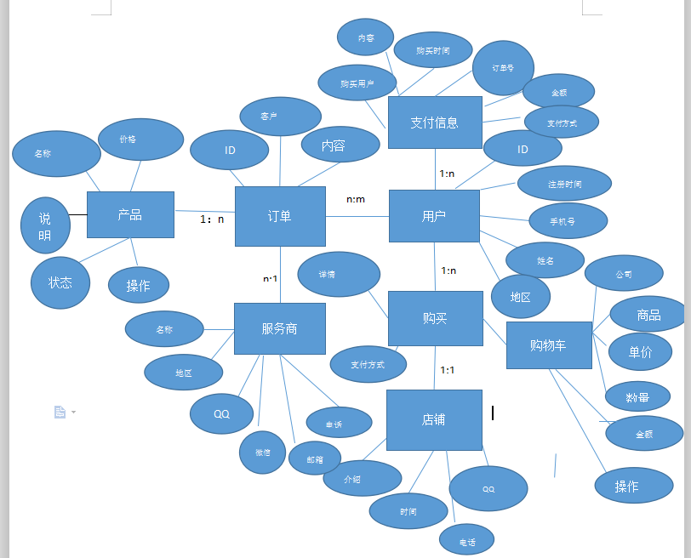

Slide 10
系统架构图

Slide 11
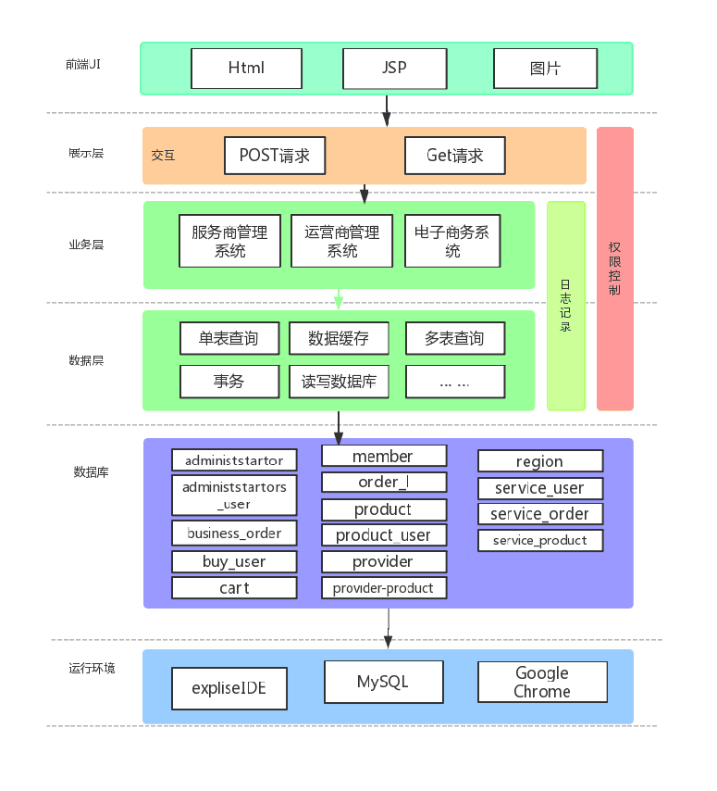

Slide 12
项目周期

Slide 13
运营商模块 36天 2019/10/15-2019/11/20
服务商模块 32天 2019/10/17-2019/11/18
电子商务模块 37天 2019/10/14-2019/11/20
合并项目阶段 10天 2019/11/20-2019/11/30

Slide 14
人员分工及项目阐述
运营管理系统 服务商管理系统 电子商务系统

Slide 15


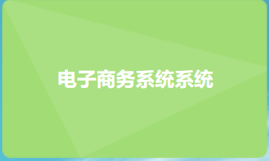
运营管理系统
姜云腾、徐家珺
服务商管理系统
李佳治
电子商务系统
刘思宇、吕可鑫
1.作用：运营管理系统实现用户的注册显示用户的信息，用户购买订单后的购买信息，订单信息及服务商信息
2.亮点：服务管理页面可实现上下线功能。
js代码
本模块的最大亮点是订单部分模糊查询时使用了多表连接。
作用：通过网络进行产品购买等服务，以电子交易为手段，完成物品和服务等的交换，完成商家和客户之间的联系。

Slide 16
运营管理系统

Slide 17
功能树形图

Slide 18
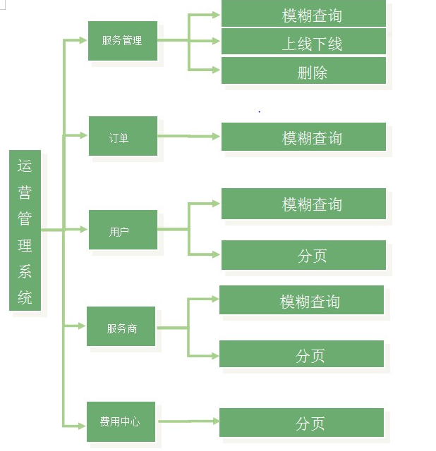
运营管理系统

Slide 19
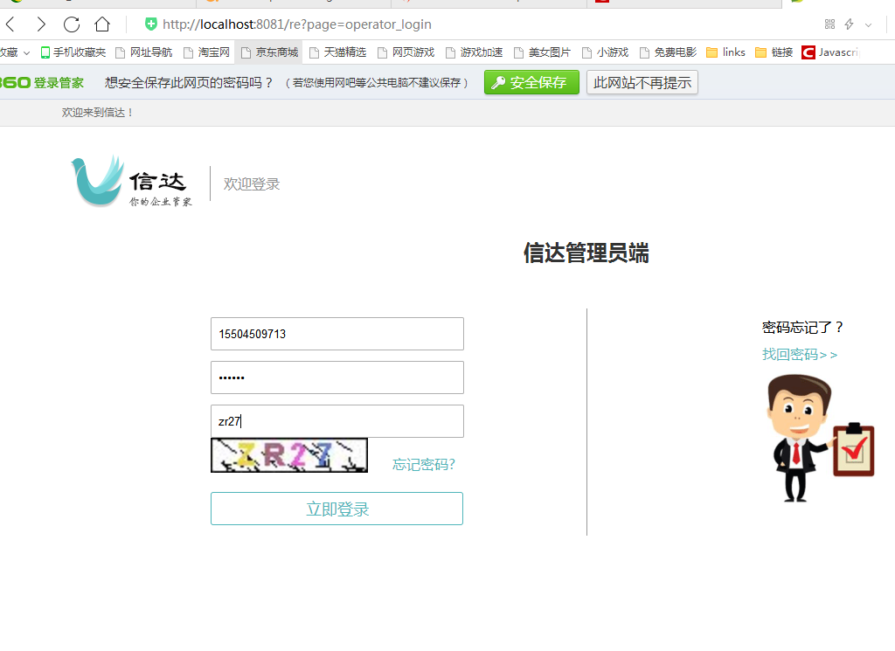
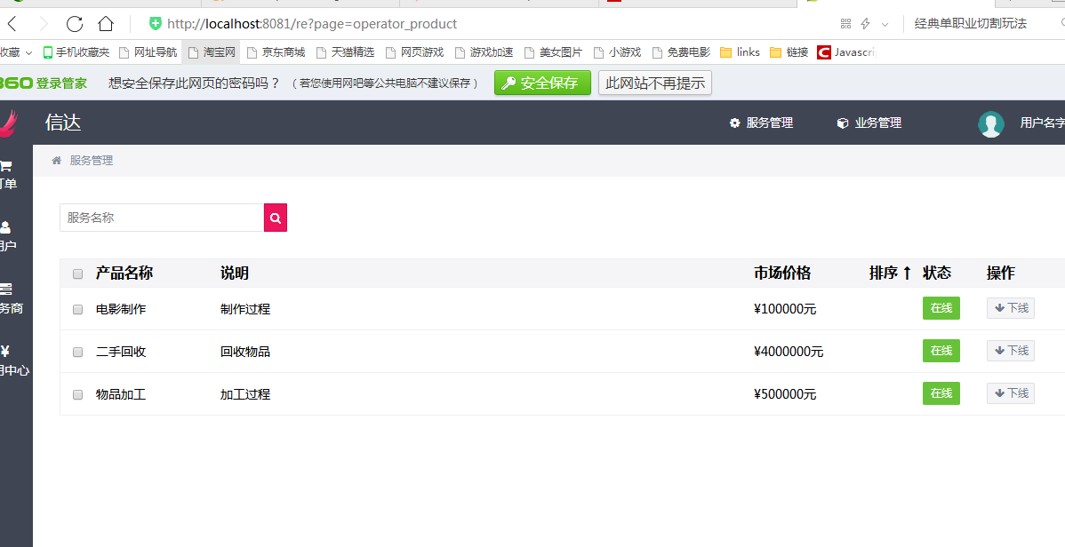
运营管理系统（姜云腾、徐家珺）
1.登录页面
2.服务管理页面

Slide 20
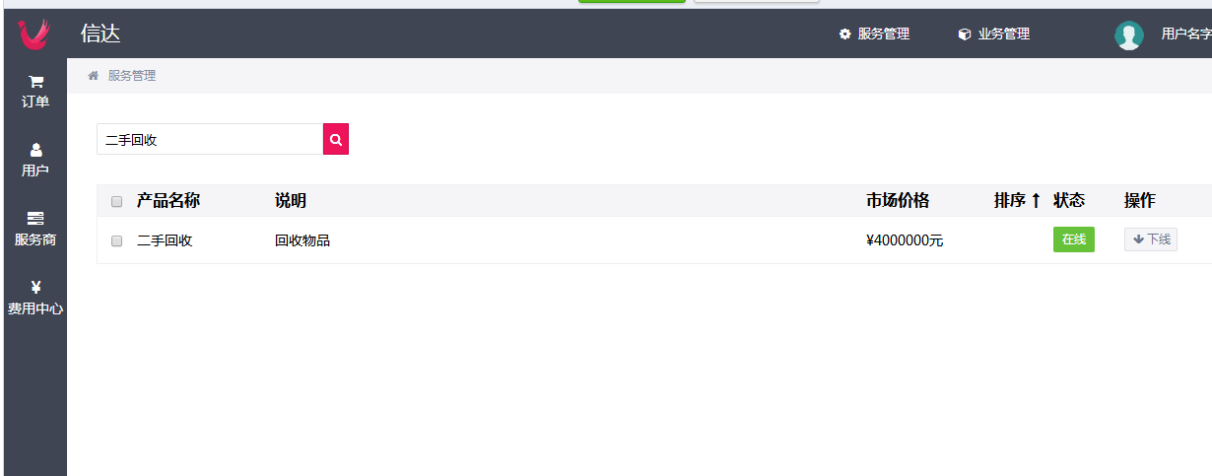
运营管理系统（姜云腾、徐家珺）
3.服务管理页面查询

Slide 21
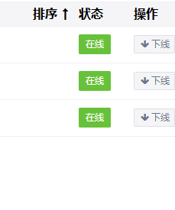
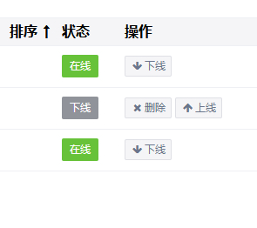
运营管理系统（姜云腾、徐家珺）
4.产品的上下线

Slide 22
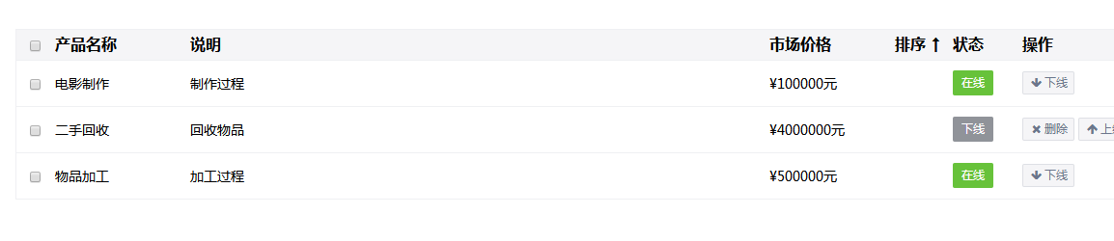
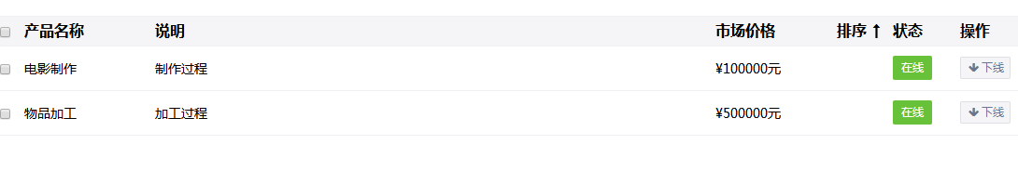
运营管理系统（姜云腾、徐家珺）
5.产品的删除

Slide 23
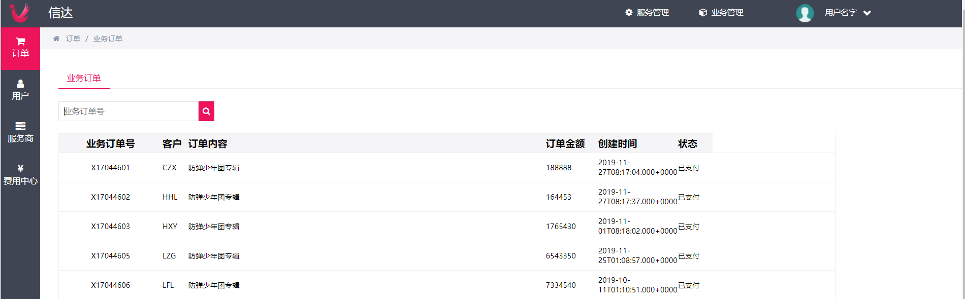
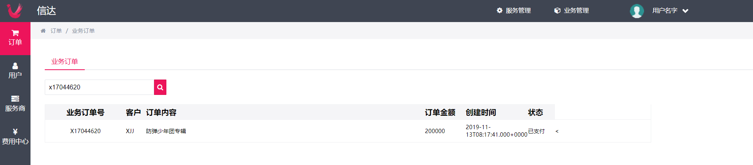
运营管理系统（姜云腾、徐家珺）
6.订单页面查询
订单页面：
查询：

Slide 24
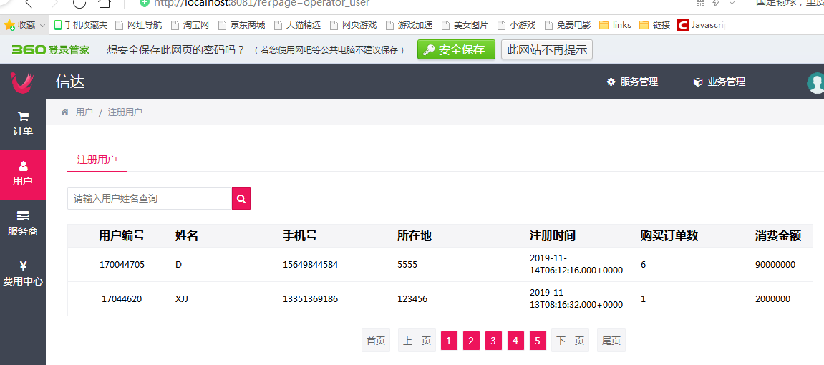
运营管理系统（姜云腾、徐家珺）
7.用户页面

Slide 25
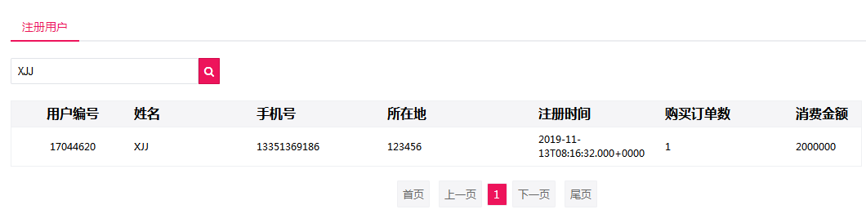
运营管理系统（姜云腾、徐家珺）
用户页面查询与分页

Slide 26
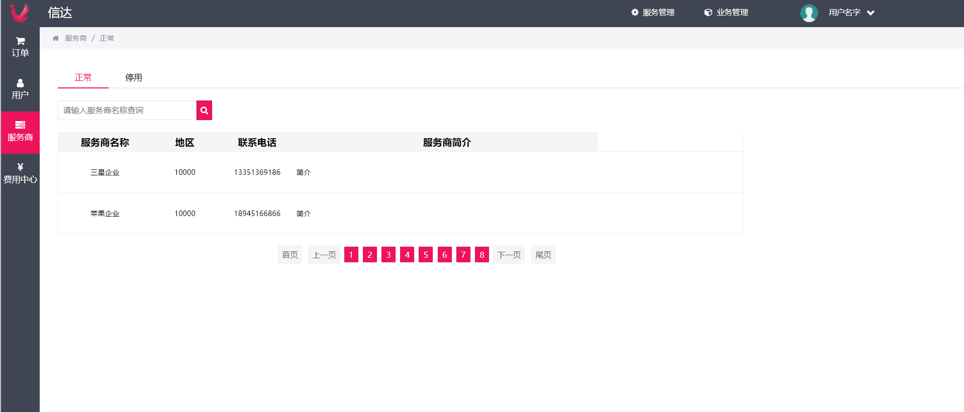
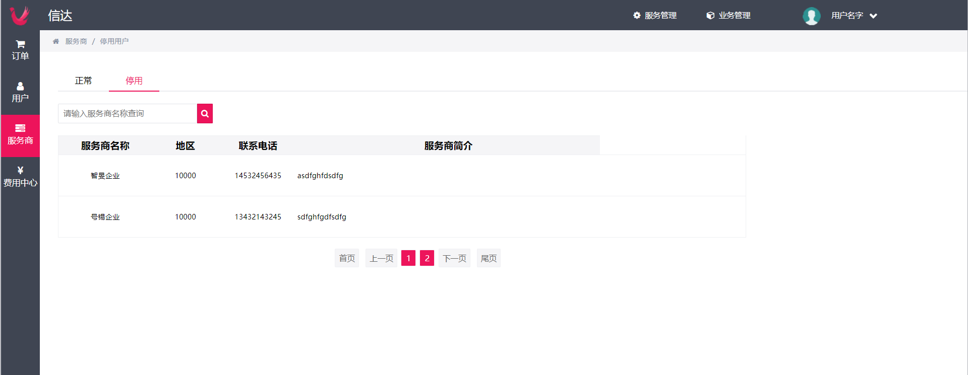
运营管理系统（姜云腾、徐家珺）
8.服务商页面

Slide 27
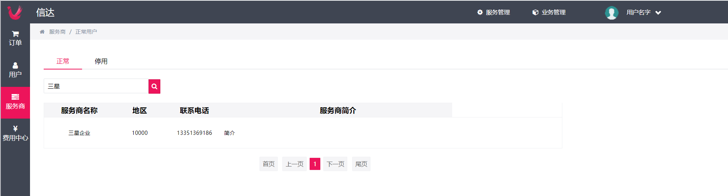
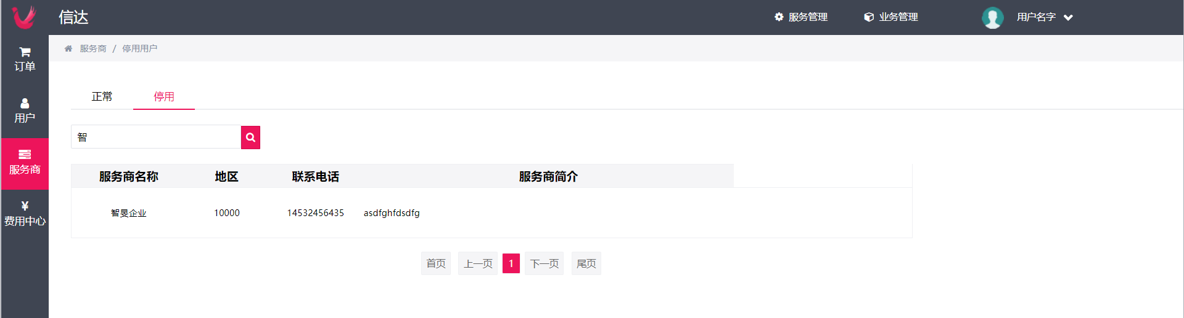
运营管理系统（姜云腾、徐家珺）
服务商页面查询和分页：

Slide 28
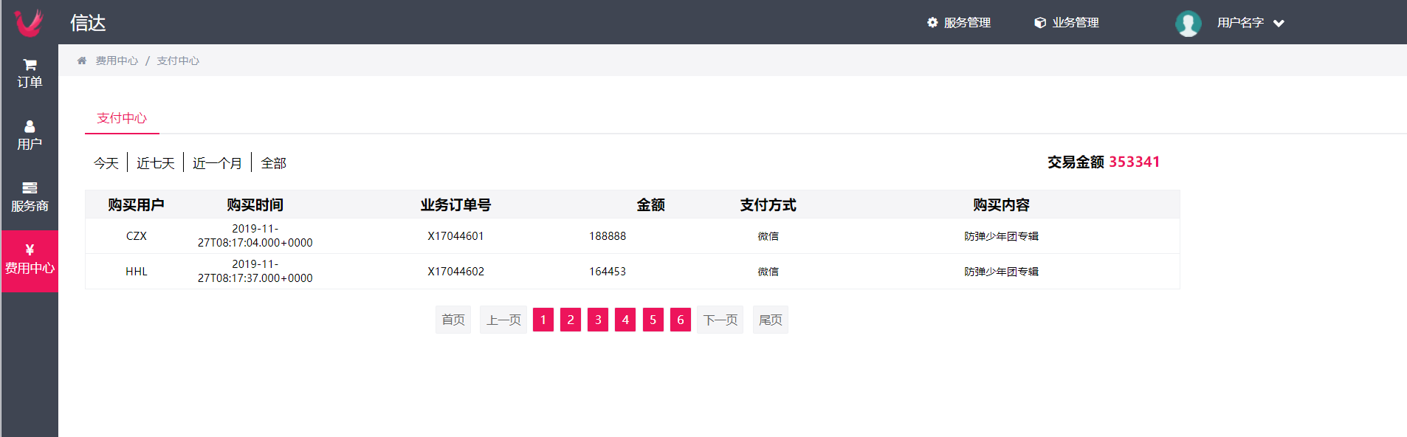
运营管理系统（姜云腾、徐家珺）
9.费用中心页面
功能：交易金额的统计，分页，日期的转换

Slide 29
问题：一开始做分页查询时做的比较吃力，后来通过在网上查找模块找代码与询问老师同学，最终实现了分页与查询功能。 浏览器统一问题，在进入登录页面时程序并无报错，找了很久也没有发现错误，后来换了浏览器后成功进入； 做分页查询时编写完代码运行时查询不到值，后来用mysql中用sql语句查询发现出错，改正html代码后查询成功。 收获：通过学习改进分页查询功能，掌握了分页查询，能看懂大部分代码，能够自己套用模板和代码，一开始对ajax代码不熟悉，现在也基本可以通过查阅等方式修改ajax代码从而实现功能，明悉了各个包之间的联
运营管理系统（姜云腾、徐家珺）

Slide 30
电子商务管理系统

Slide 31
功能树形图

Slide 32
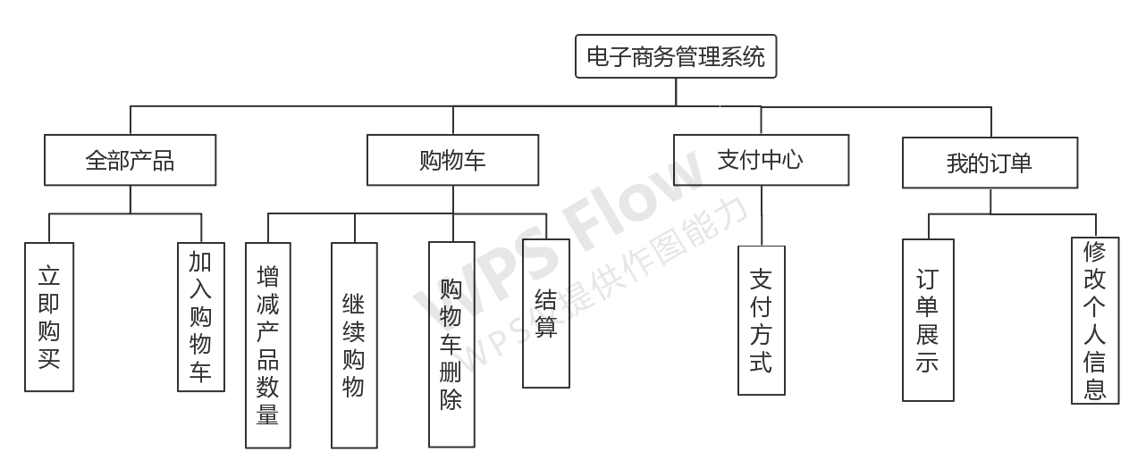
电子商务系统

Slide 33
电子商务系统（刘思宇、吕可鑫）
电子商务：通过网络进行产品购买等服务，以电子交易为手段，完成物品和服务等的交换，完成商家和客户之间的联系。将交易双方在销售前的信息交互、销售中的手续办理和销售后的服务等各个环节全部通过在网上的电子数据信息流完成。

Slide 34
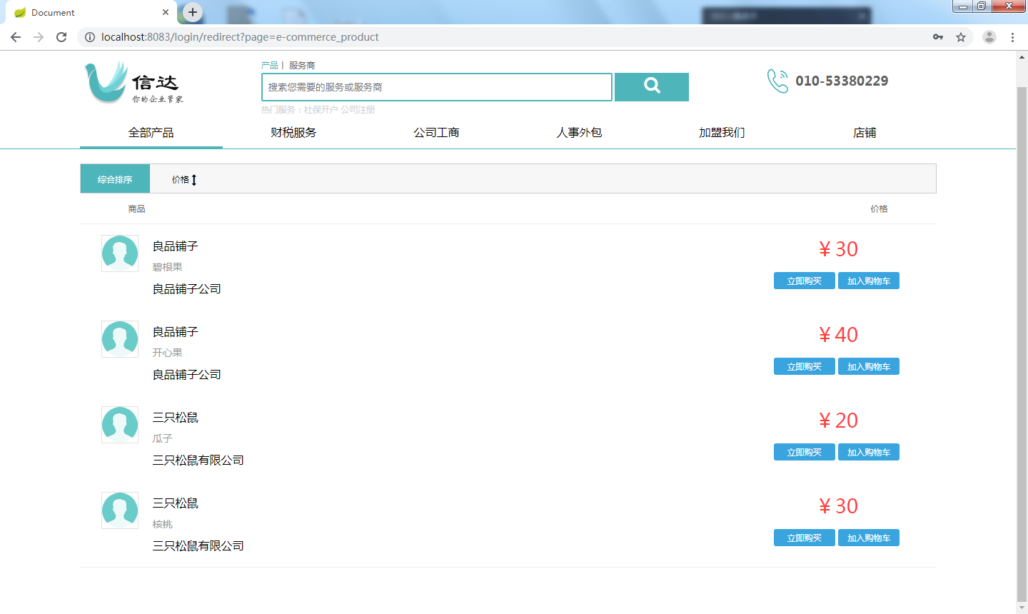
电子商务系统（刘思宇、吕可鑫）
商品的展示
所有商品都可以选择立即购买和加入购物车

Slide 35
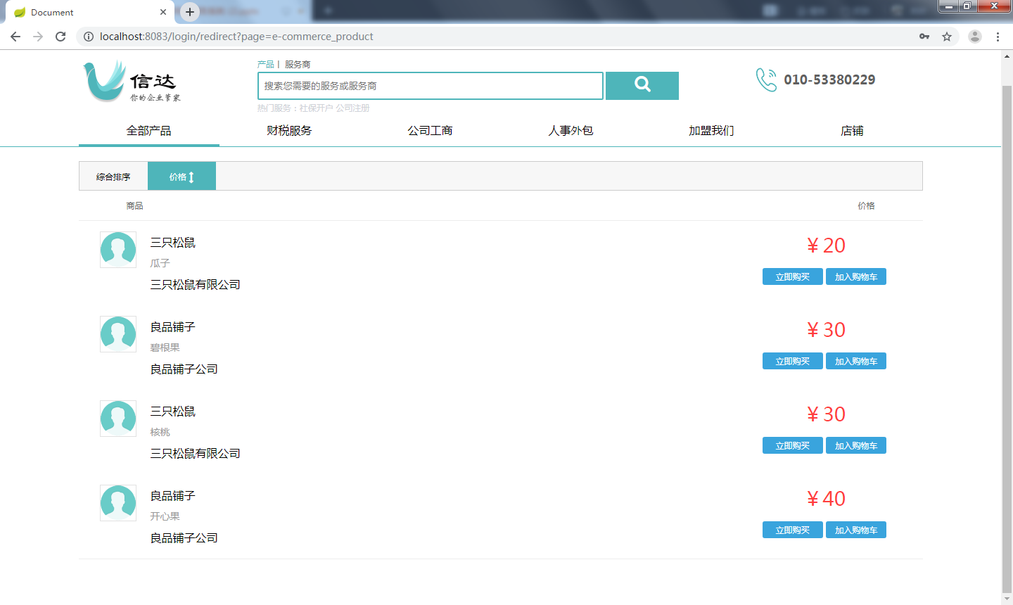
电子商务系统（刘思宇、吕可鑫）
商品价格排序
所有商品都可以选择立即购买和加入购物车
商品可以按照价格升序排序，也可以综合排序
商品可以按照价格升序排序，也可以综合排序

Slide 36
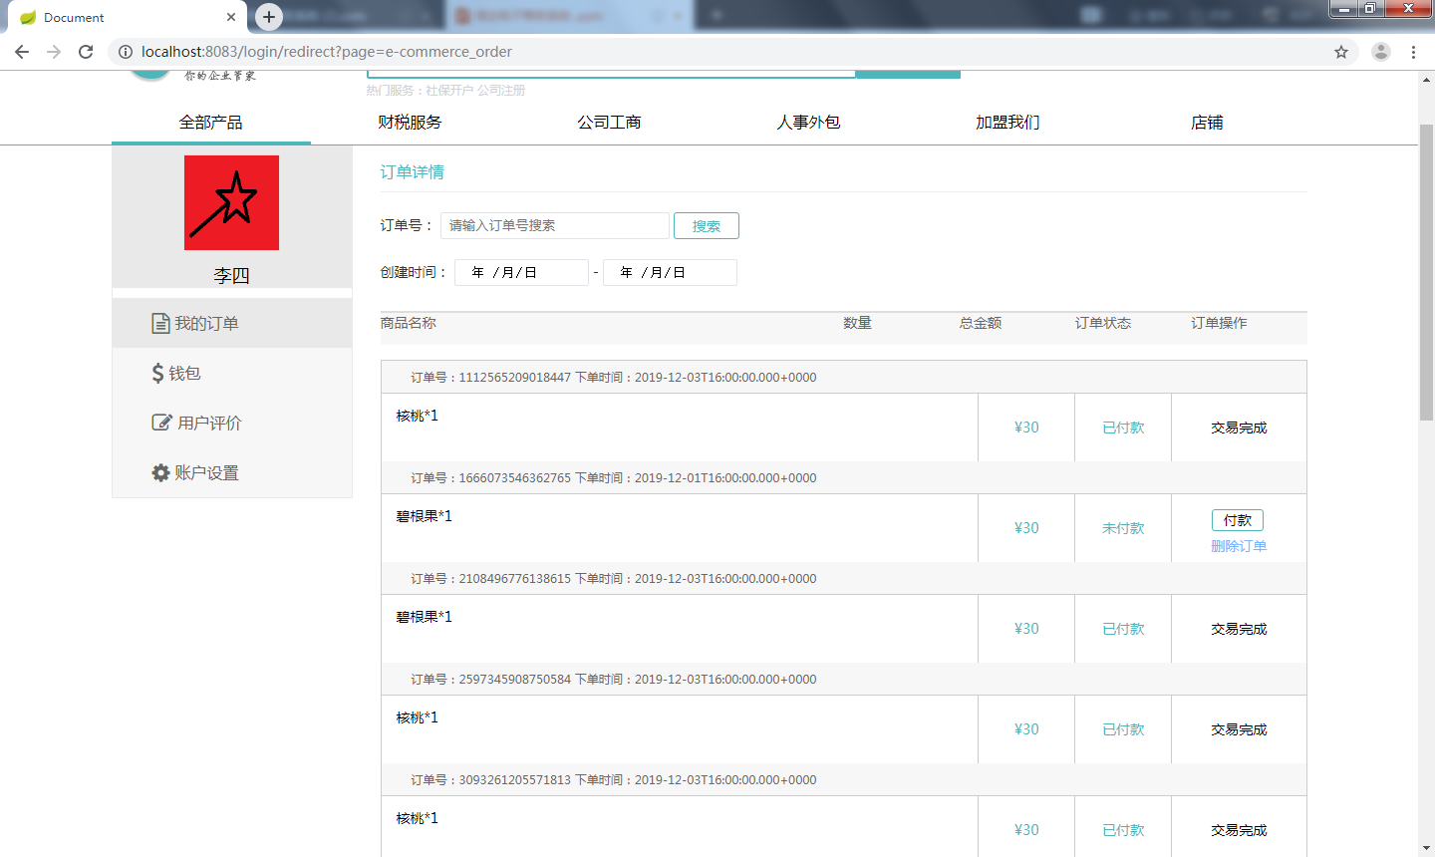
电子商务系统（刘思宇、吕可鑫）
购买商品的订单展示
订单可以通过订单号进行模糊查询
没有交易的订单可以选择付快或者删除

Slide 37
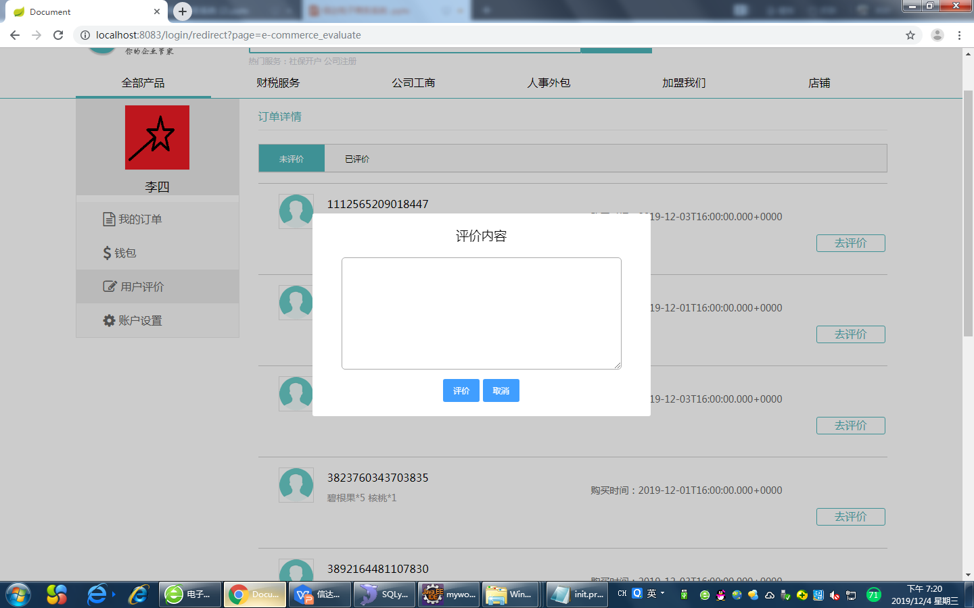
电子商务系统（刘思宇，吕可鑫）
用户评价

Slide 38
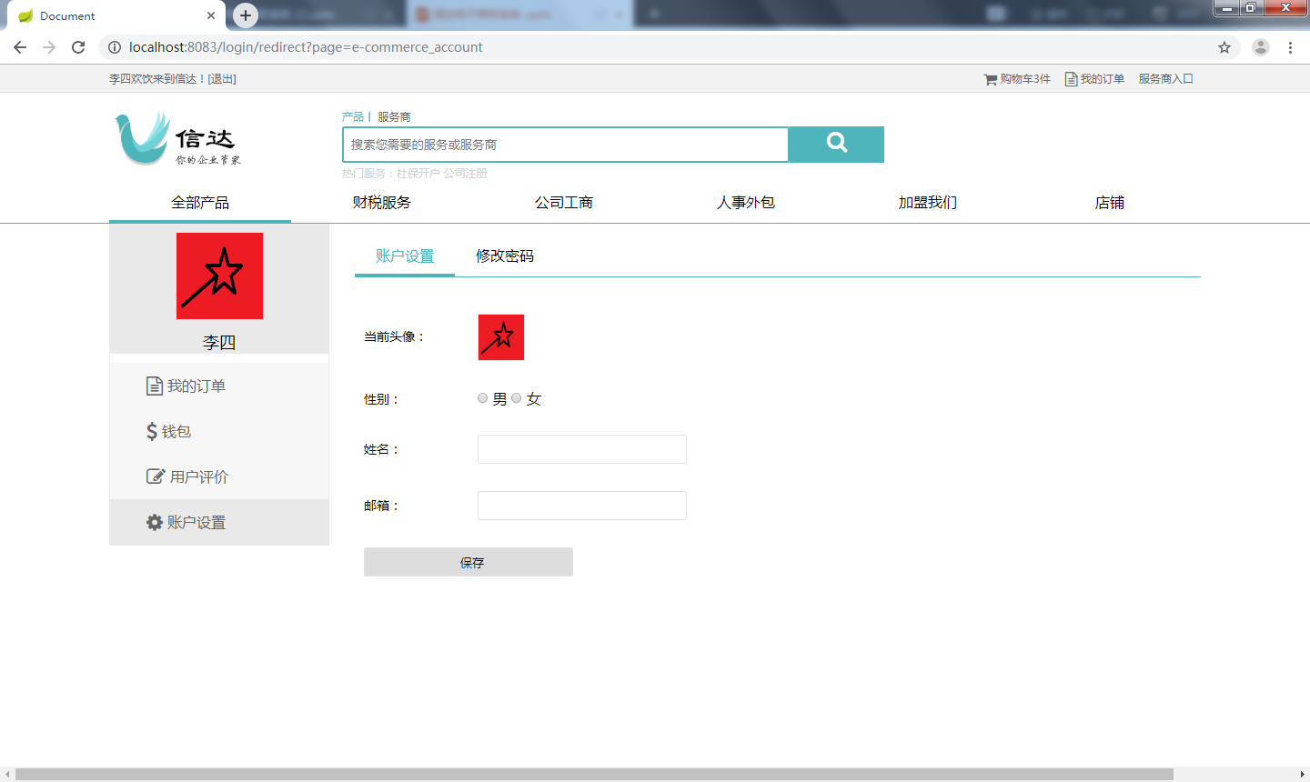
电子商务系统（刘思宇、吕可鑫）
用户设置

Slide 39
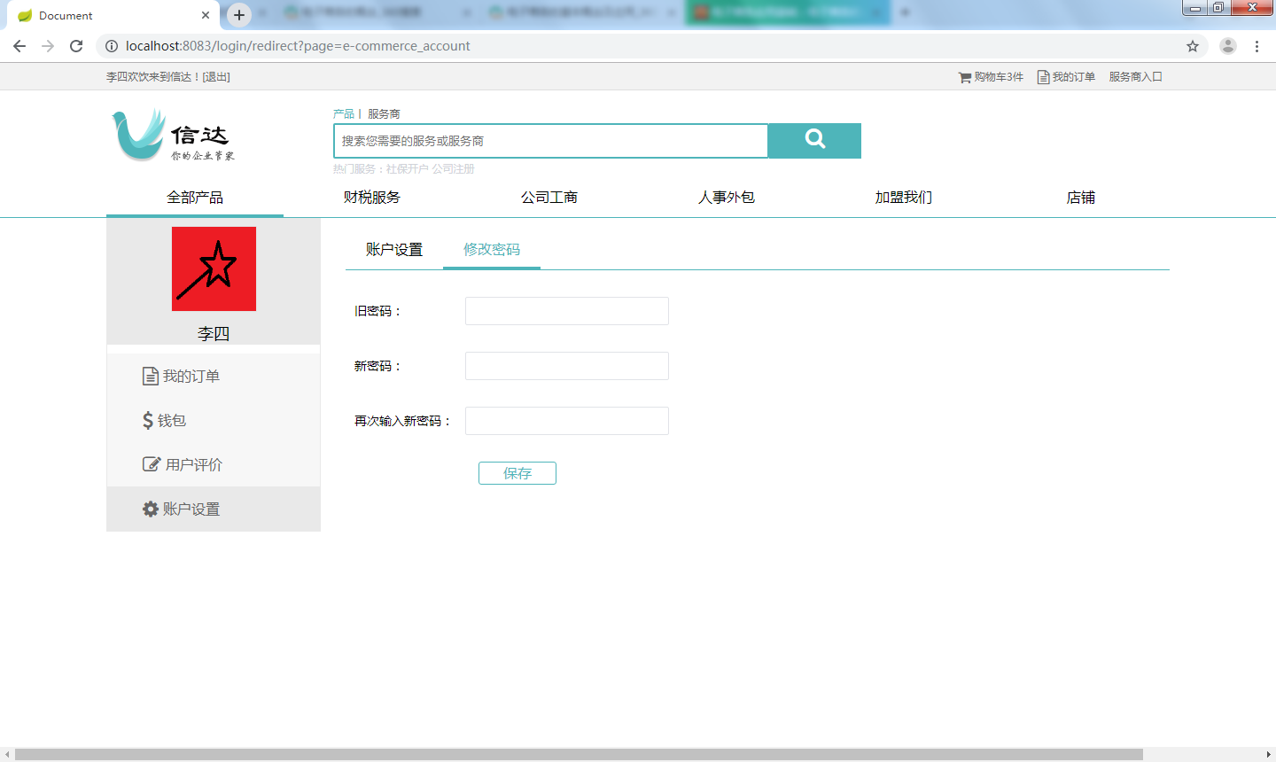
电子商务系统（刘思宇、吕可鑫）
修改密码

Slide 40
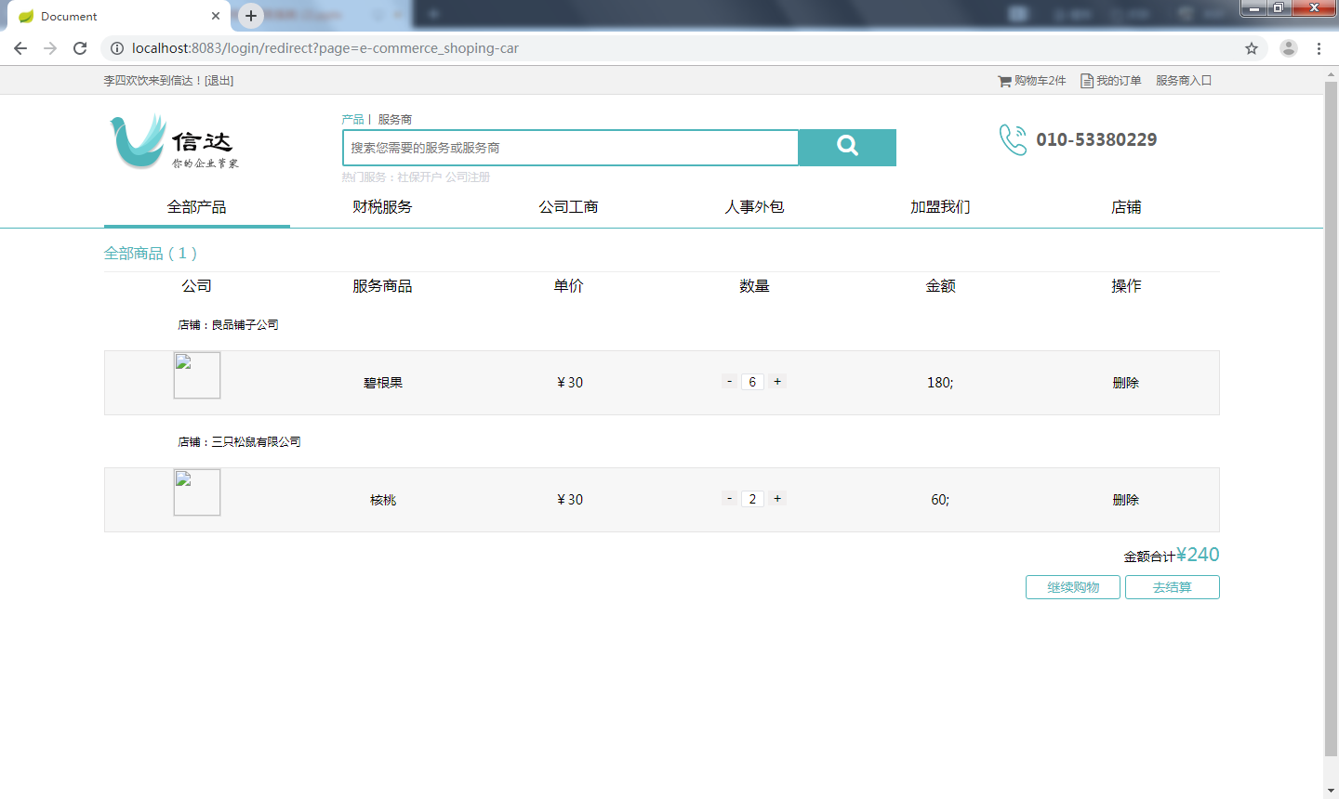
电子商务系统（刘思宇，吕可鑫）
购物车展示
购物车数量可以直接进行加减，订单也可以直接删除

Slide 41
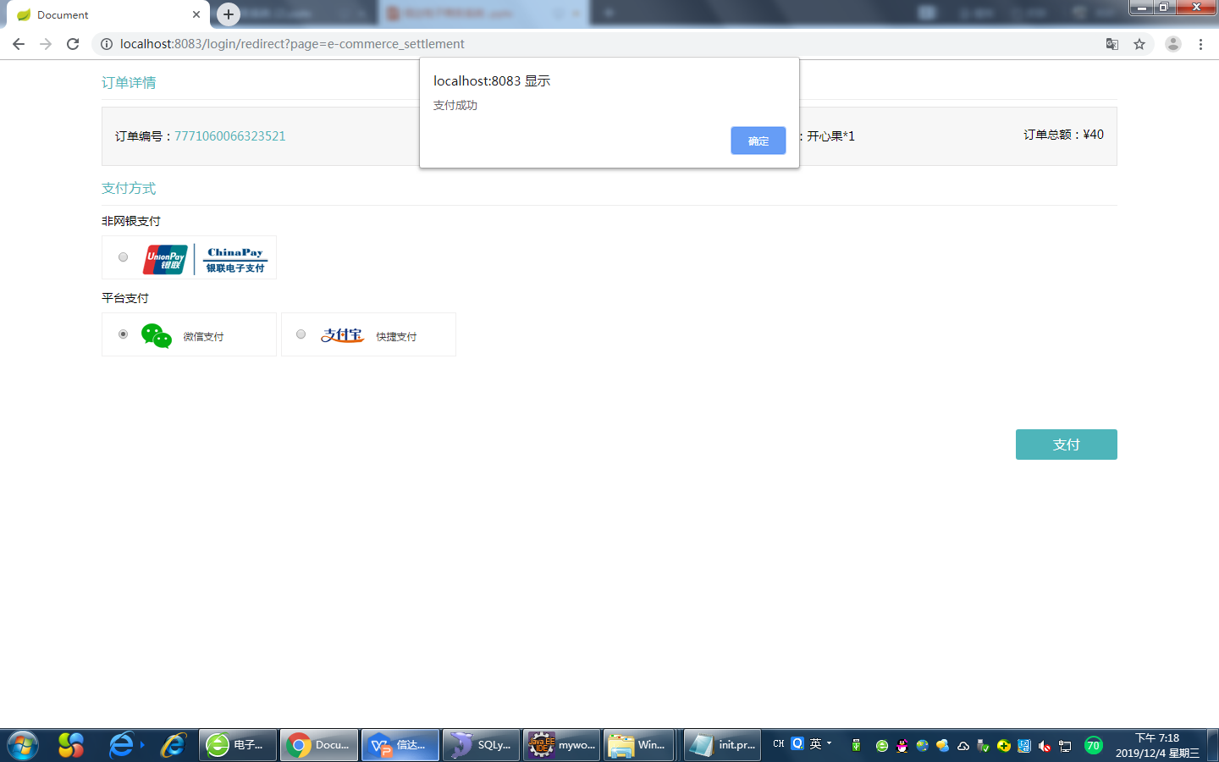
电子商务系统（刘思宇，吕可鑫）
支付界面

Slide 42
问题：
在项目中，购物车图片加载不出来，有一些功能还未完善。
总体来说对模块与模块之间用的表，理解不够深入，对Ajax 的使用上有着很大的问题，相关的专业知识掌握不太好。
从代码来说代码结构搅乱，命名不统一，直接导致后期整合代码出现了极大地错误和麻烦。
做分页查询时做的比较吃力，后来在老师和同学的帮助下，完成了分页与查询功能。
在做分页的模糊查询时，出现了一个让我印象特别深刻的问题，就是查询过程中只能查询数字，不能查询汉字
SQL语句：where username LIKE CONCAT('%',${username},'%')
解决办法：
将SQL语句中的“$”换成“#”
where username LIKE CONCAT('%',#{username},'%')

Slide 43
个人收获：
1.学会了使用JDBC连接数据库，并且学会了在xml中写SQL语句，更熟练的使用SQL语句
2.因在项目中的网页上使用了Ajax进行异步更新，可以在不重新加载整个网页的情况下，对网页的某部分进行更新
3.学会了使用一部分的注解
心得体会：
对于这次项目开发，我学到了不少之前没有学过的知识，还顺带复习了很多之前学过的知识。也明白了一个项目的成功开发是大家一起努力的结果，在项目开发的过程中，也知道了自己在哪些地方学的不够好，哪些地方还有不足，通过老师和同学们的帮助，让我在这个项目中学到了很多知识，充实了自己。

Slide 44
服务商管理系统

Slide 45
功能树形图

Slide 46
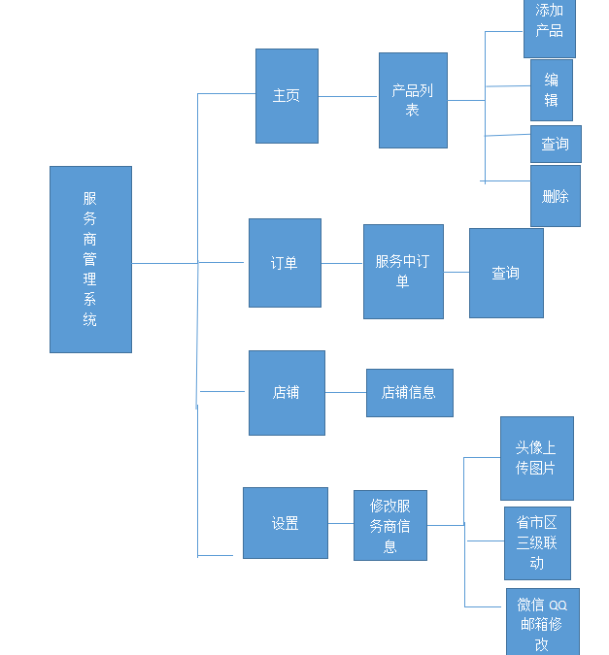
服务商管理系统

Slide 47
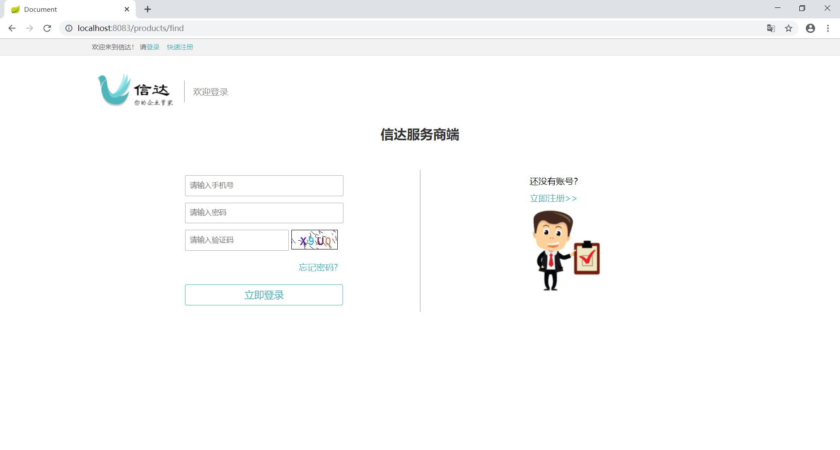
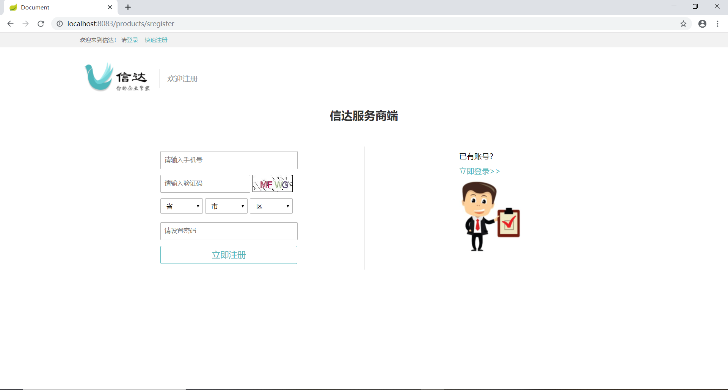
页面展示部分： 登录： 注册：

Slide 48
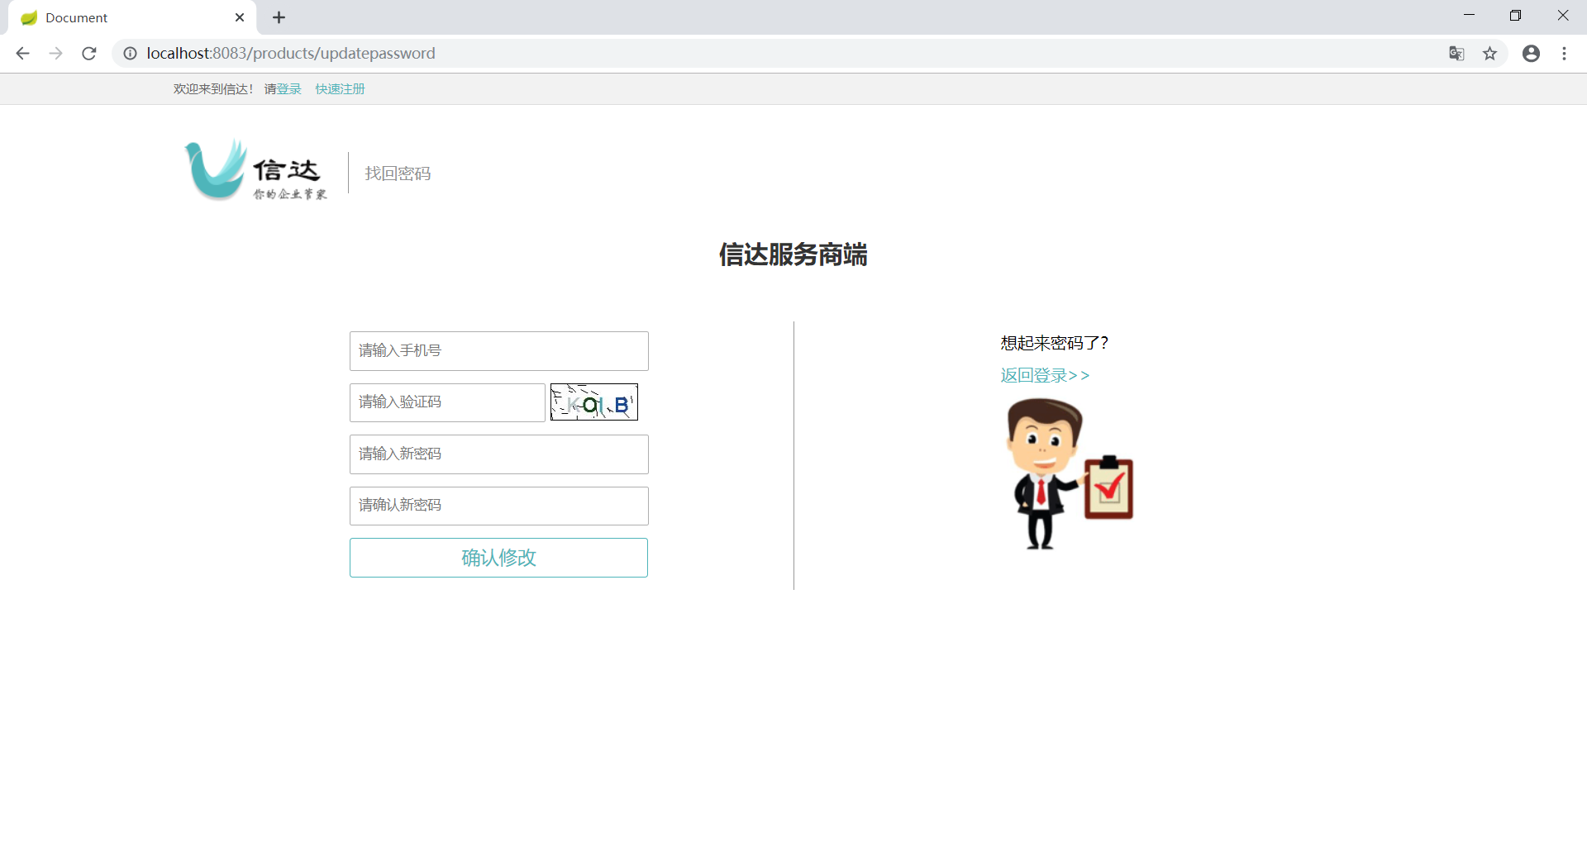
页面展示部分
修改密码：

Slide 49
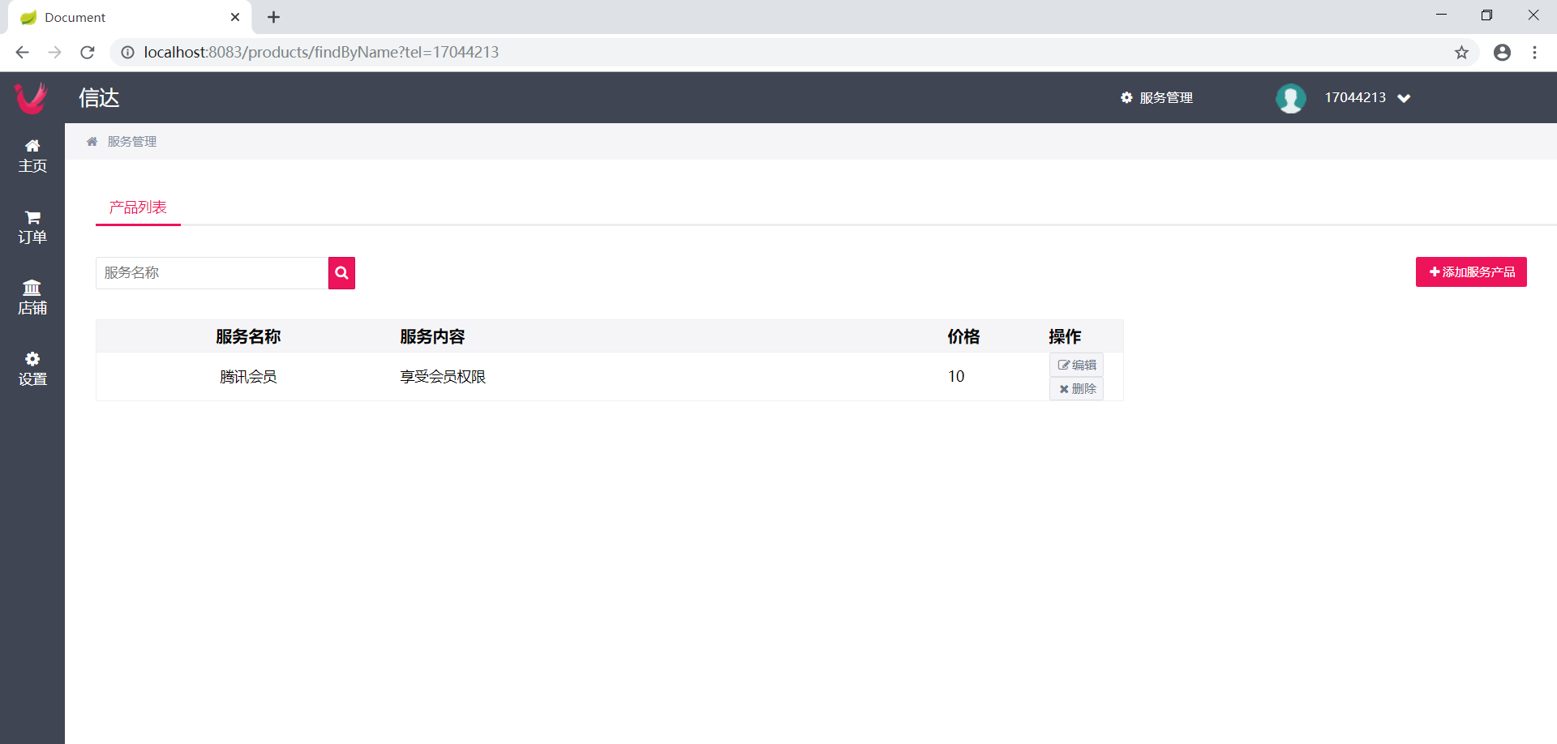
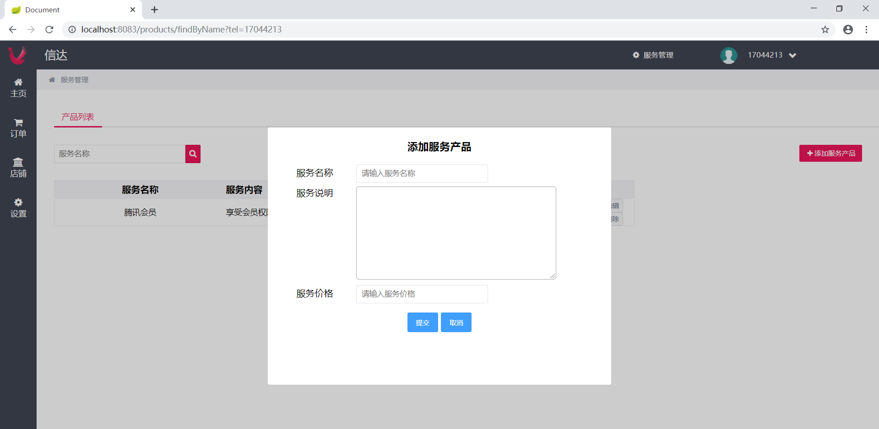
页面展示部分：
主页面部分展示：
添加服务产品页面展示：

Slide 50
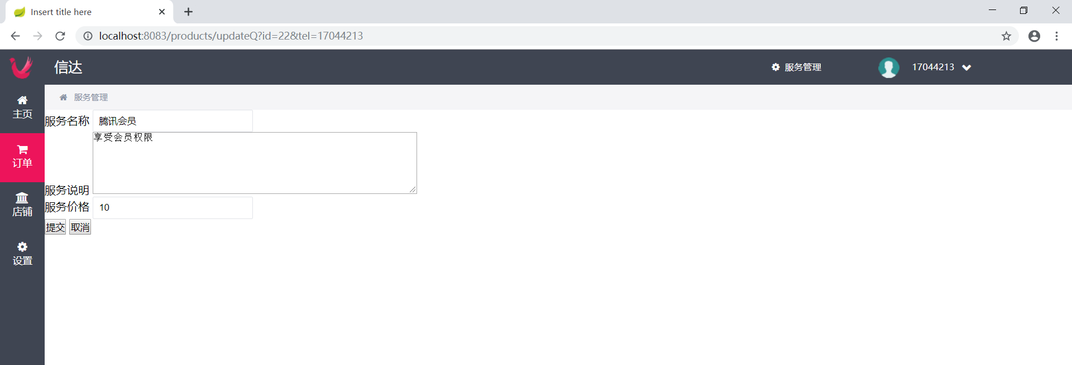
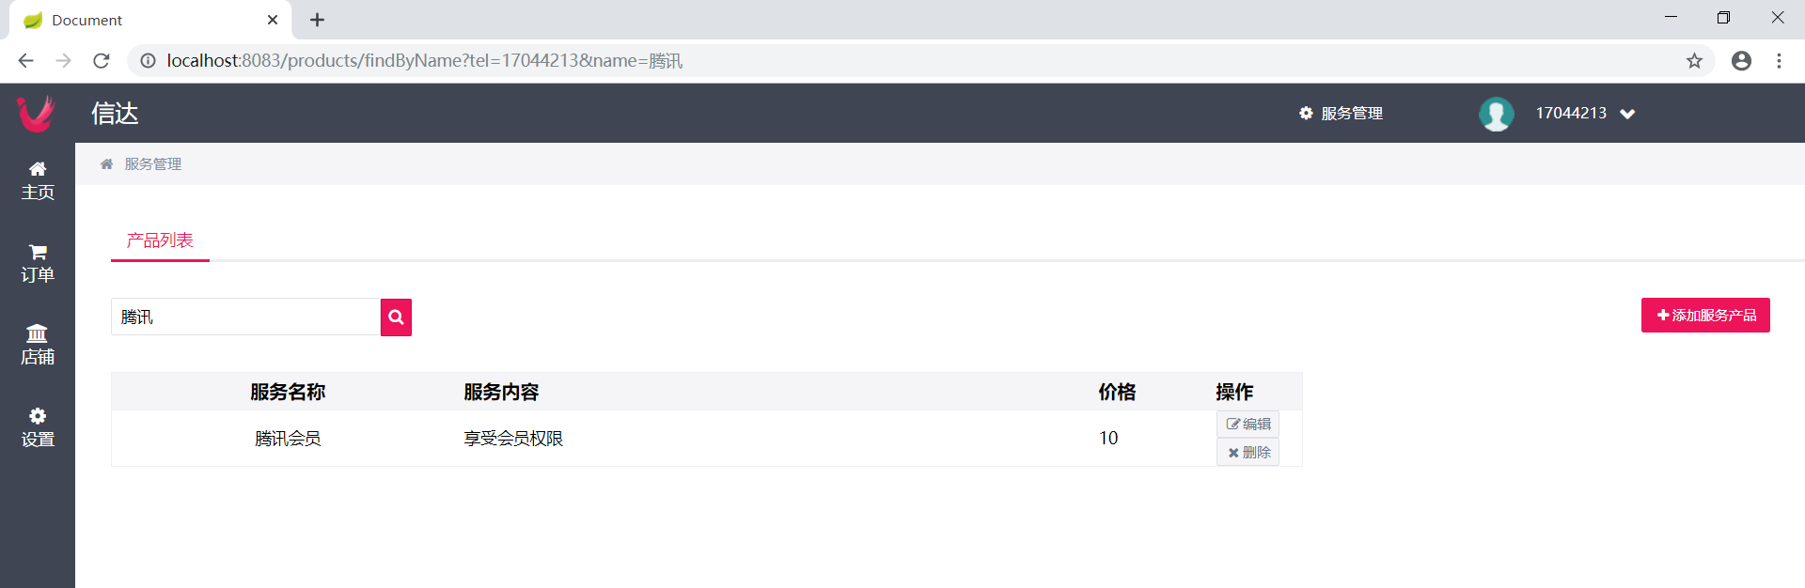
页面展示部分：
编辑信息部分：
模糊查询部分：

Slide 51
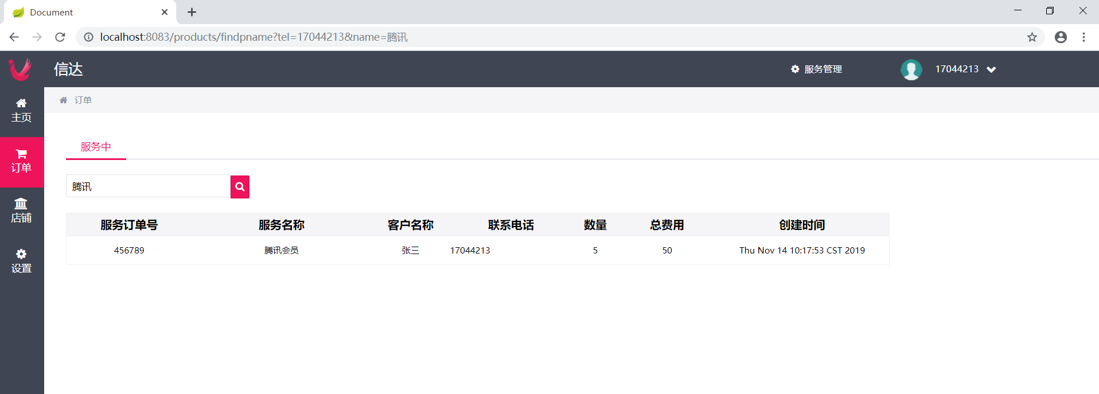
页面展示部分：
订单信息部分：

Slide 52
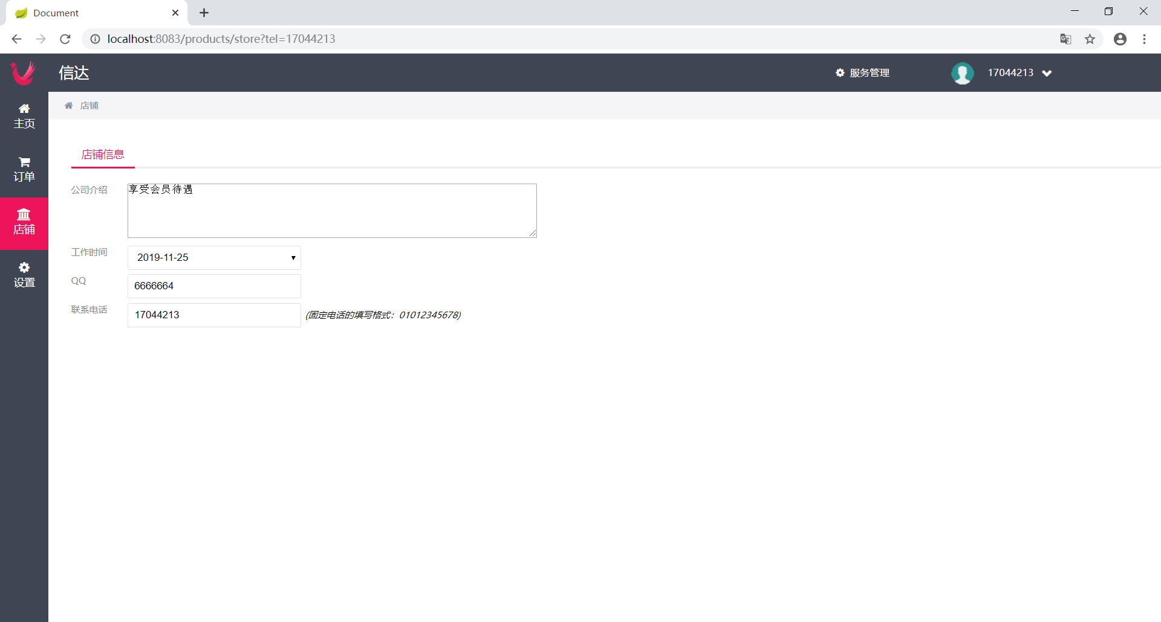
页面展示部分：
店铺信息部分：

Slide 53
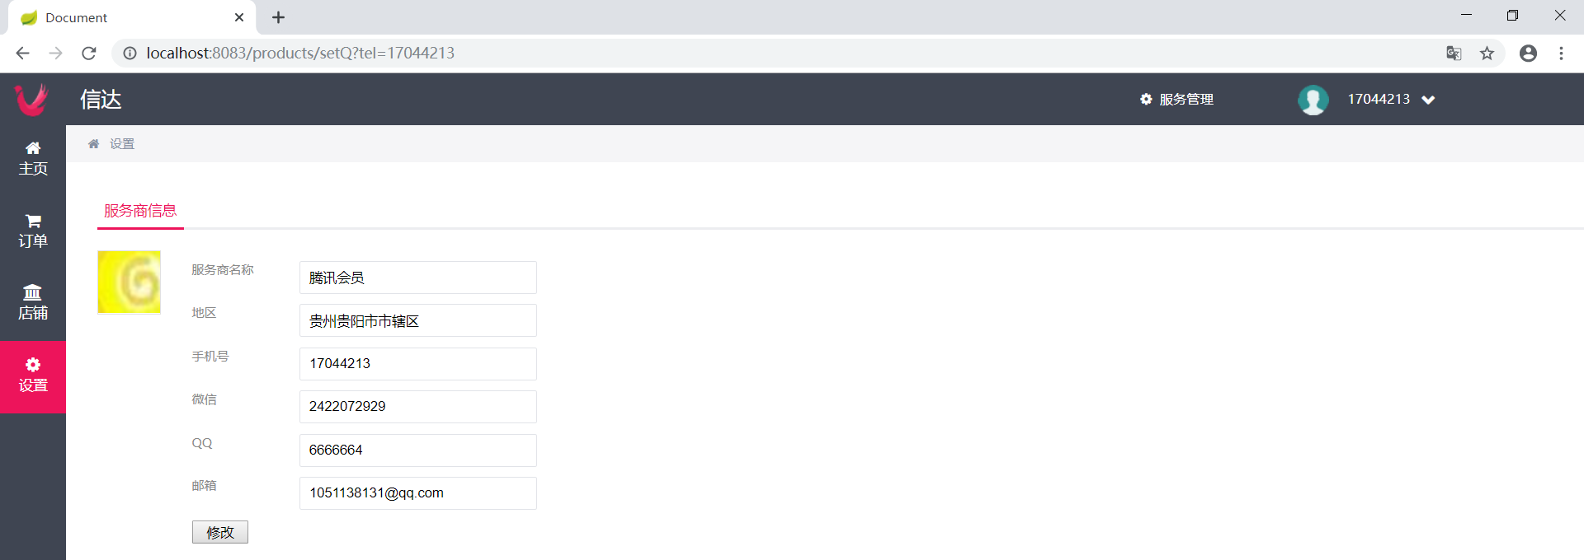
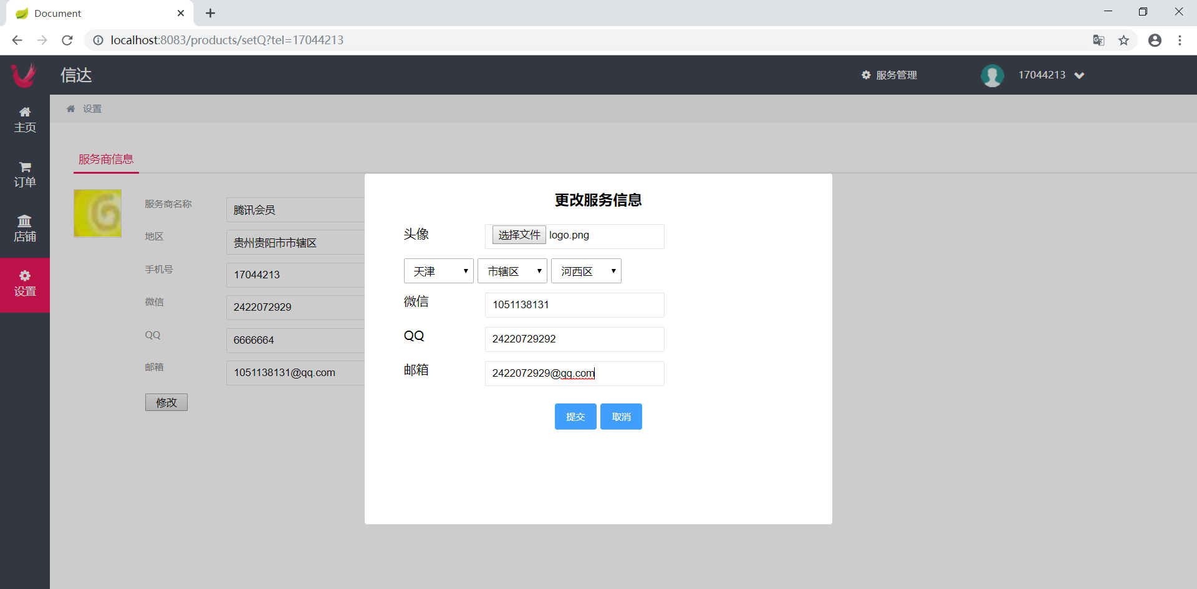
页面展示部分：
用户信息展示：
用户信息修改部分：

Slide 54
模块总结
本模块的最大亮点是订单部分模糊查询时使用了多表连接。
在编写的过程中遇到了许多的问题，在登录注册中使用了ajax技术，但是在js中ajax无法执行，最后通过复制能运行的ajax进行修改成功运行程序。在xml订单模糊查询中使用了多表连接查询，使用左连接时查询不成功，最后通过修改左连接为内连接是查询功能成功。在实体对象类型传值用map不成功，后改用model传值。因为实体对象属于模型，用model传，其他都可用map。
本模块还有一些功能没有完善，例如上线下线功能，一些细节处理的还不是很妥当，如进入模块的链接信息没有隐藏，在今后的学习中会把这些功能陆续完善。

Slide 55
项目总结
通过这次的项目，了解了企业级项目开发的流程，了解了框架的使用，但同时发现了许多问题，小组组员之间缺乏沟通，这点在项目的整合中体现出来，没有做好相应的项目计划，小组组员之间合作较少，数据库表明字段不统一，程序包名不统一，在以后的团队合作中会注意这个问题。项目中还有许多的功能和细节没有完善，在日后的学习中陆续完善。这些问题都是今后需要注意的地方。这次项目提高了我们的团队协作意识，锻炼了我们遇到问题自己解决的能力，提高了我们编程能力，对我们的帮助很大。

Slide 56
我们应当注意的地方是在项目进行的过程中，我们要不断去整理自己的工作情况和做好总结，这样一来，无论是在自己的技术还是其他方面都会对我们有很大的提高，在长期的积累后，无论使我们的个人能力还是我们的团队能力都会有很大的提高。这次项目提高了我们的团队协作意识，锻炼了我们遇到问题自己解决的能力，提高了我们编程能力。

Slide 57
Thanks
POWERPOINT TEMPLATE

